Slide 1
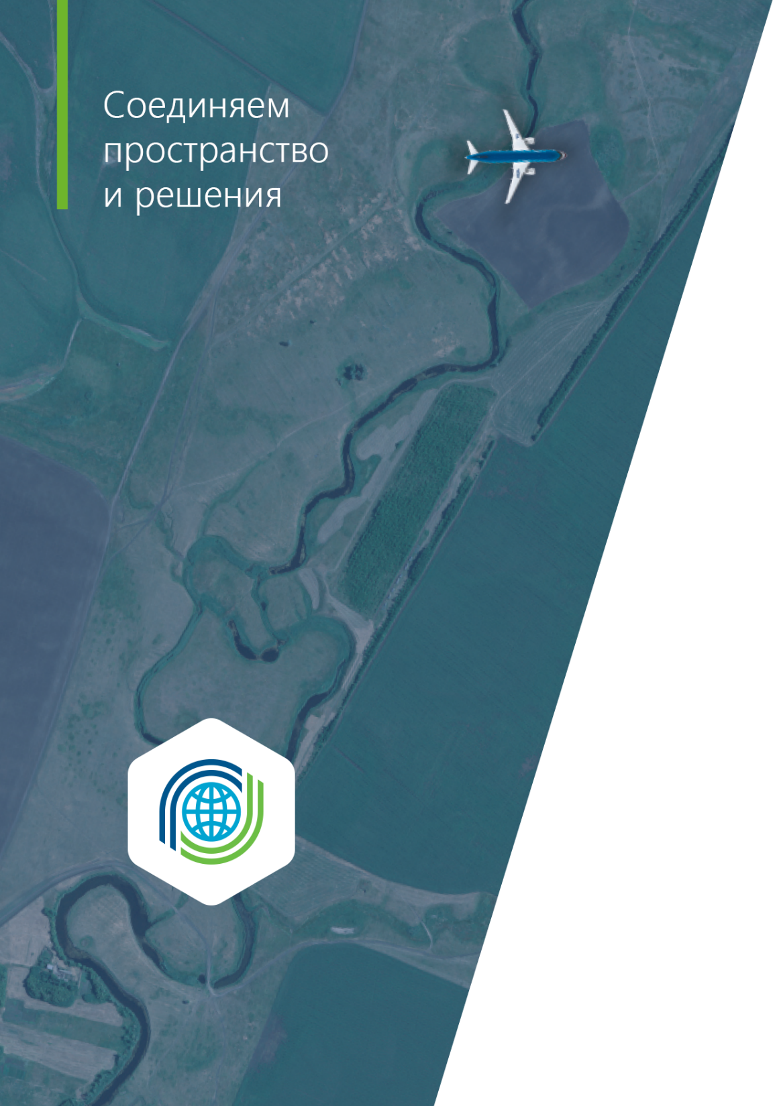

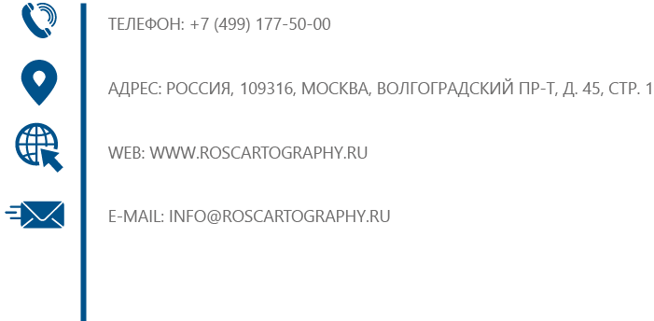
Состояние нивелирных пунктов
Главной Высотной Основы (ГВО) в Арктической зоне РФ.
Малков Вадим Юрьевич
Начальник центра геодезии

Slide 2

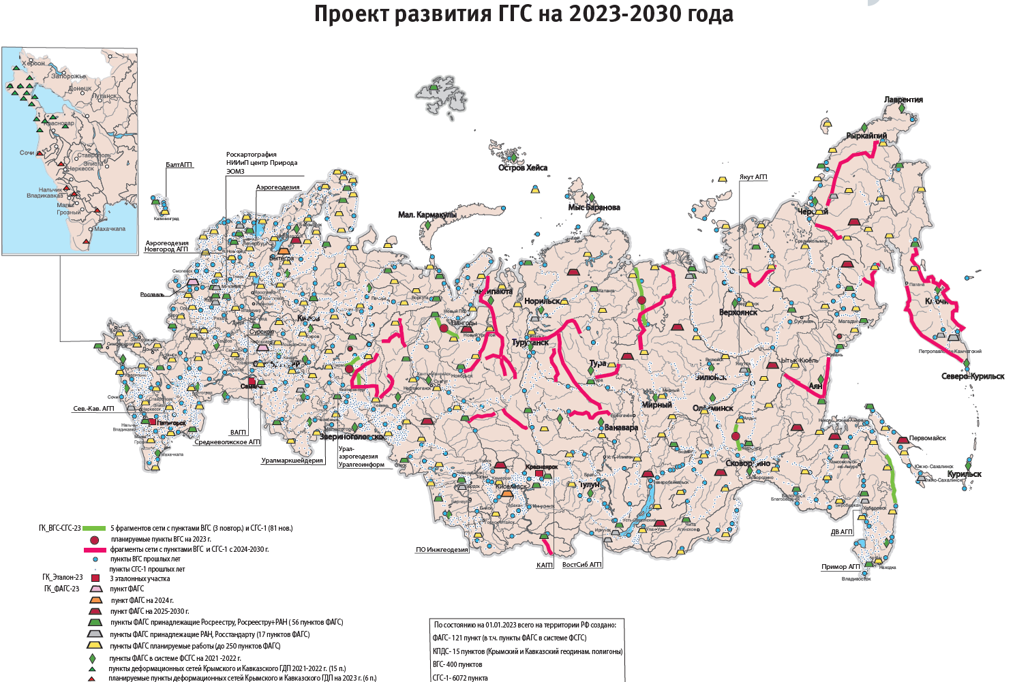

Работы на 2023-2030 гг.
Проект развития ГГС
2

Slide 3
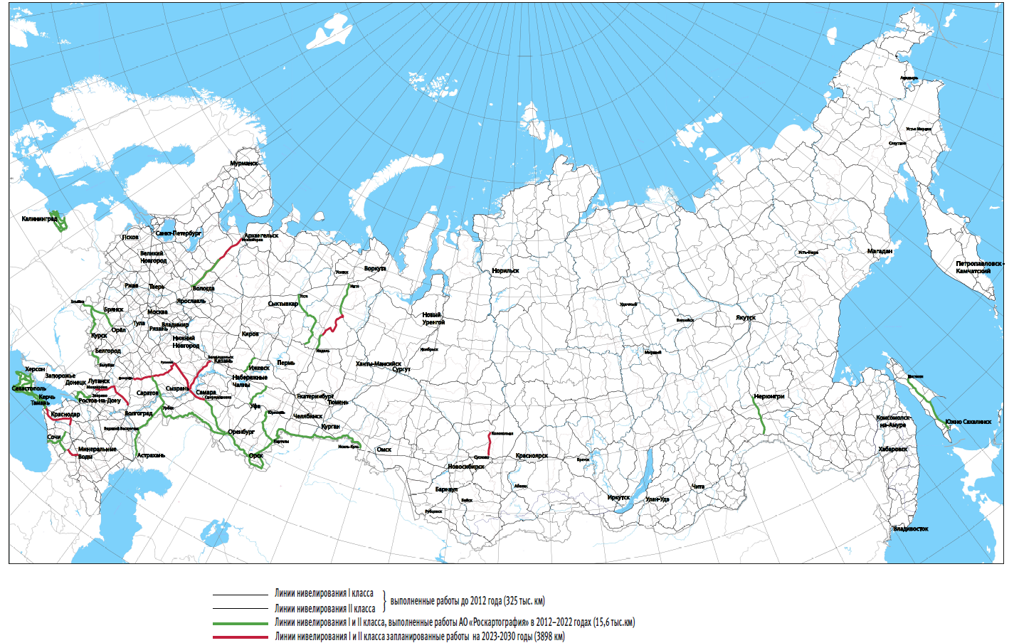

Схема модернизации государственной нивелирной сети I и II классы (ГВО)
Работы на 2023-2030 гг.
3

Slide 4
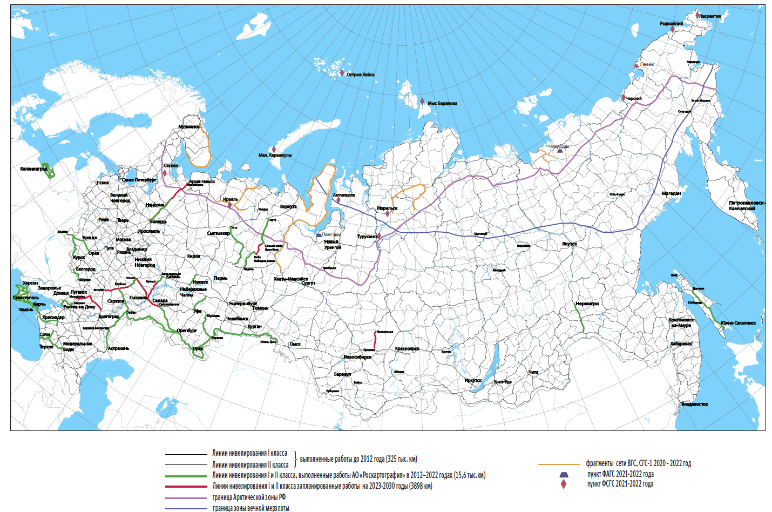
Схема работ по государственным контрактам, выполненным в 2020-2022 гг. попадающие в Арктическую зону РФ
Работы в 2020-2022 гг.
4

Slide 5
Анализ процента утраты по Федеральным округам и Арктической зоне
Работы в 2020-2022 гг.
Нивелирование I класса в Арктической зоне
Северо-Западный ФО (Вологда-Исакогорка) Обследовано пунктов: 305 Утрачено: 77 (11 в Аркт. Зоне) % утраты: 25 (4 в Аркт. Зоне)
Уральский ФО (Верхняя Инта-Ивдель) Обследовано пунктов: 198 Утрачено: 15 (9 в Аркт. Зоне) Не найдено: 94 (11 в Аркт.зоне) % утраты: 8 (5) % не найденных: 47 (6)
Нивелирование I класса в зонах сезонного промерзания грунта
Сибирский ФО (Суслово-Колокольня) Обследовано пунктов: 68 Утрачено: 3 Не найдено: 33 % утраты: 4 % не найденных: 48
Северо-Кавказский ФО (Мин. Воды-Нов. Карачай) Обследовано пунктов: 244 Утрачено: 88 % утраты: 36
Приволжский ФО (Сызрань-Зеленодольск) Обследовано пунктов: 300 Утрачено: 96 Не найдено: 70 % утраты: 32 % не найденных: 23
Дальневосточный ФО (Ныш- Южно-Сахалинск) Обследовано пунктов: 270 Утрачено: 129 Не найдено: 16 % утраты: 48 % не найденных: 6
Южный ФО (Крымская-Кочубеевское) Обследовано пунктов: 307 Утрачено: 132 % утраты: 43
Крымский ФО (Крымская-Керчь) Обследовано пунктов: 80 Утрачено: 41 % утраты: 51
ФАГС/ФСГС Арктической зоне
п. Пангоды Обследовано пунктов: 10 Не найдено: 8
п. Чохурдах Обследовано пунктов: 4 (сохранны)
п. Певек Обследовано пунктов: 7 Утрачено: 4 % утраты: 57
п. Сегежа Обследовано пунктов: 2 (сохранны)
п. Антипаюта Обследовано пунктов: 8 Утрачено: 5 % утраты: 63
п. Малые Кармакулы Обследовано пунктов: 3 (скальные) (сохранны)
п. Рыркайпий Обследовано пунктов: 11 Утрачено: 5 % утраты: 45 (из них 4 п. ГВО не устойчивые)
п. Норильск Обследовано пунктов: 6 Утрачено: 2 % утраты: 33
п. Лаврентия Обследовано пунктов: 4 (из них 3 п. ГВО не устойчивые) % утраты: 75
п. Верхоянск Обследовано пунктов: 4 (сохранны)
п. Черский Обследовано пунктов: 4 (сохранны)
п. Ираёль Обследовано пунктов: 4 (сохранны)
52%
Главные причины утраченных и ненайденных пунктов:
Выпучивание
Описание устарело, не точные координаты
55%
Главные причины утраченных и ненайденных пунктов:
Хозяйственная деятельность
Описание устарело, не точные координаты
55%
54%
Главные причины утраченных и ненайденных пунктов:
Хозяйственная деятельность
Описание устарело, не точные координаты
5
5

Slide 6

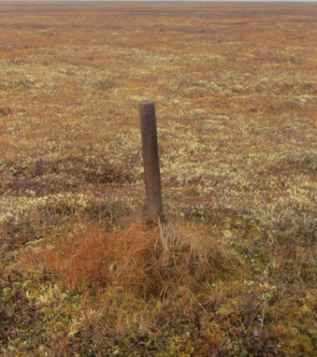
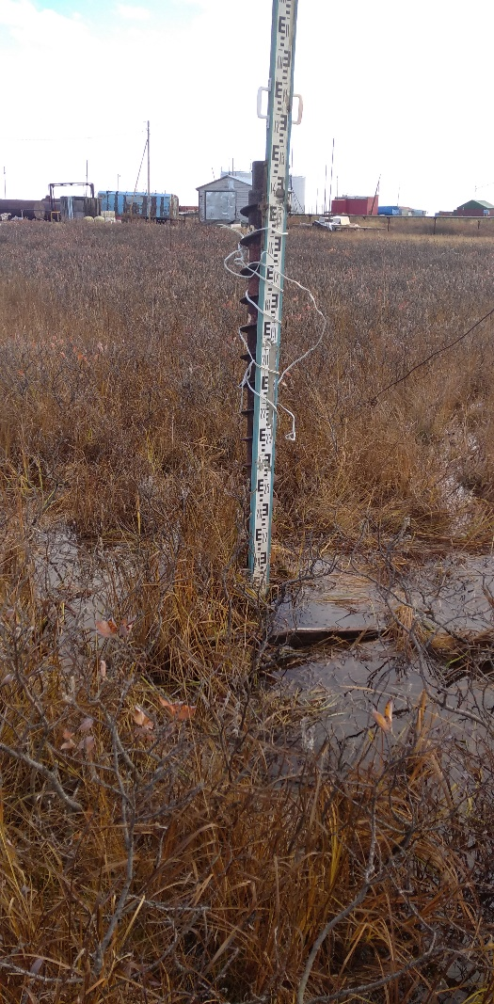
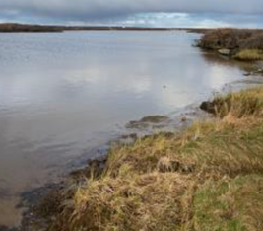
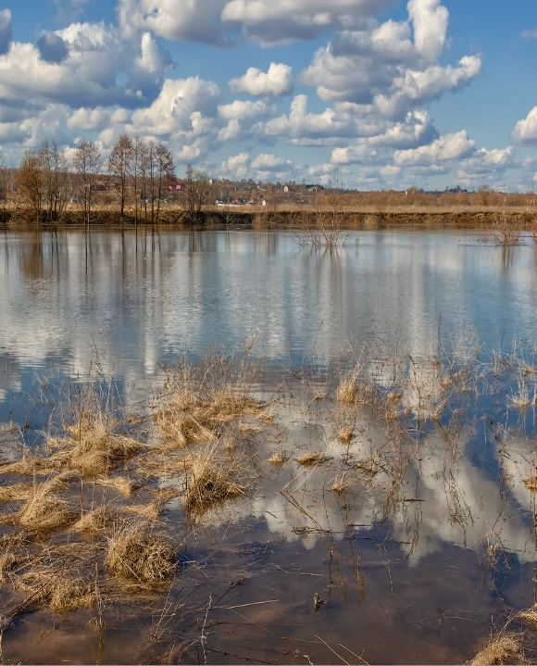
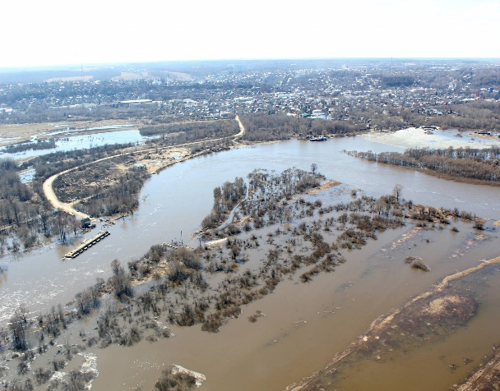
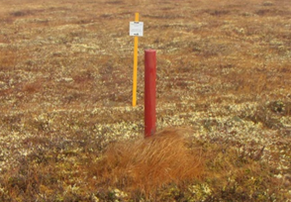
Работы на 2020-2022 гг.
Основные причины утраты пунктов ГВО в зоне вечной мерзлоты
Выпучивание реперов
Разливы водоёмов, изменение русла реки
6

Slide 7
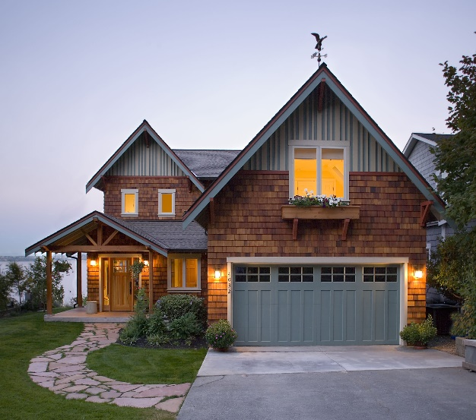
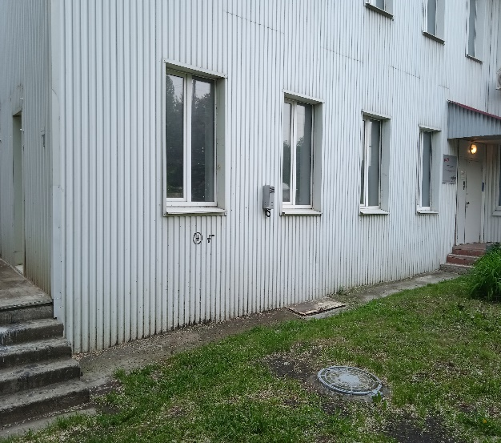
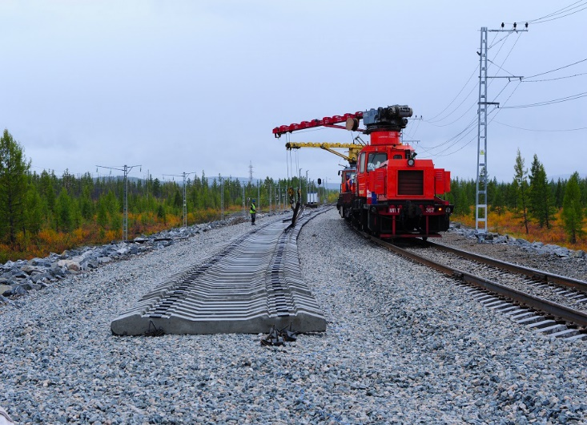
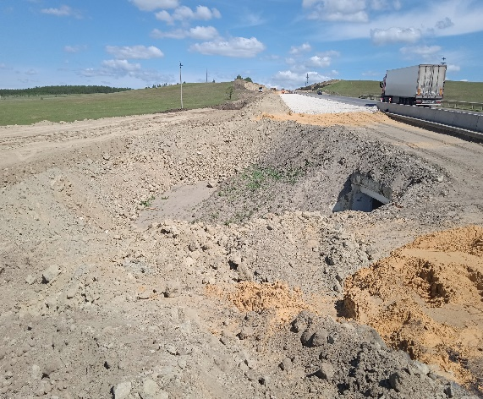
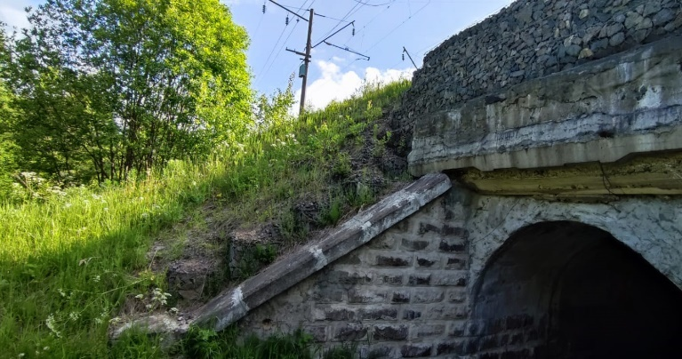
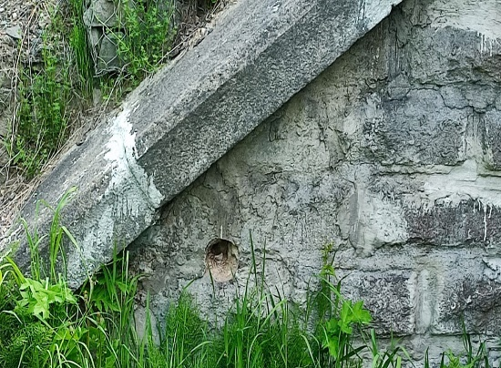
Основные причины утраты пунктов ГВО в зонах сезонного
промерзания грунта
Работы в 2020-2022 гг.
Снос, реконструкция, строительство зданий или сооружений
Расширение полосы отвода железной дороги
Строительство, ремонт автомобильных и железных дорог
Выбита марка (вандализм)
7

Slide 8
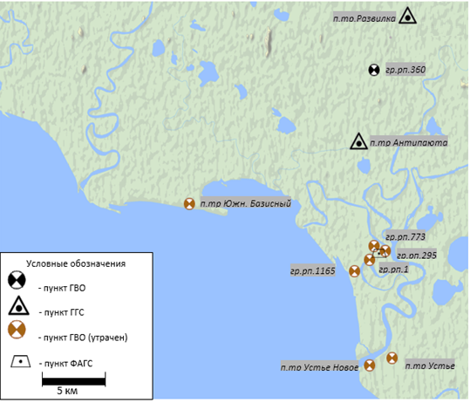
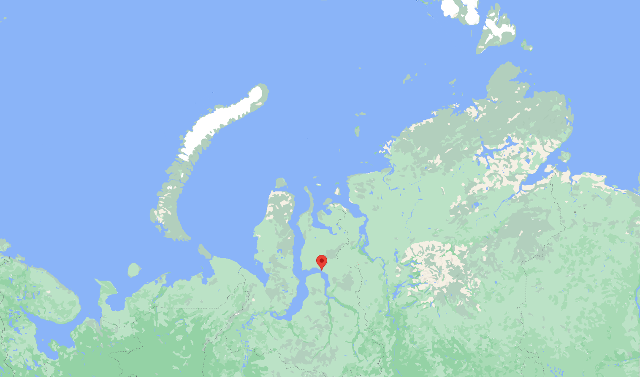

пункт ФАГС Антипаюта (Ямало-Ненецкий автономный округ)
Работы в 2022 году
Северная Земля
Море
Лаптевых
Баренцево море
Карское море
Новая Земля
Хатанга
Саскылах
Антипаюта
Норильск
Мурманск
Воркута
Салехард
Новый
Уренгой

Slide 9
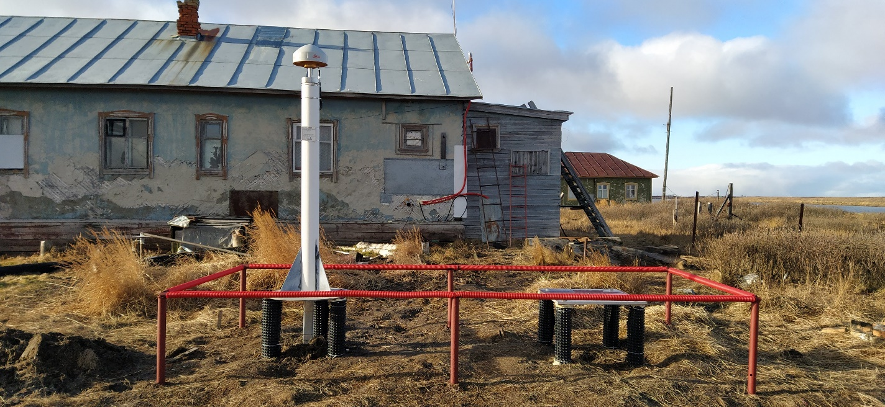
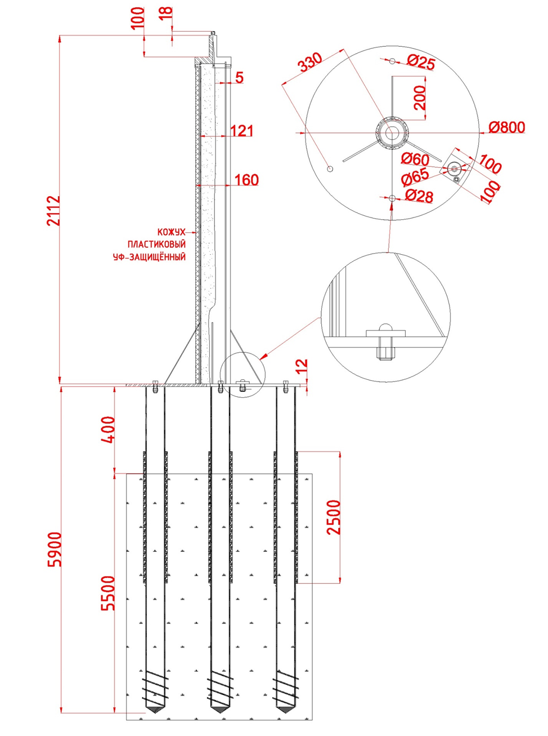
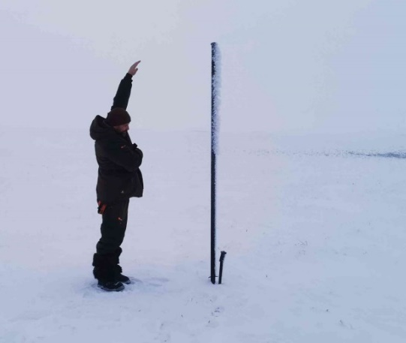
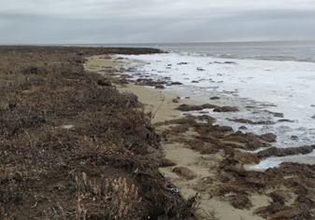
Работы в 2022 году
пункт ФАГС Антипаюта (Ямало-Ненецкий автономный округ)
Тип центра пункта ФАГС в составе ФСГС Антипаюта Согласовано с ФГБУ «Центр геодезии, картографии и ИПД»
За основу взят
тип центра 150
Мет. свая с якорями в нижней части в виде наваренных колец или шнека
Пункт утрачен
в результате
изменения
русла реки
Обследовано пунктов: 8
Утрачено: 5
% утраты: 63
Пункт утрачен в результате
пучения грунта

Slide 10
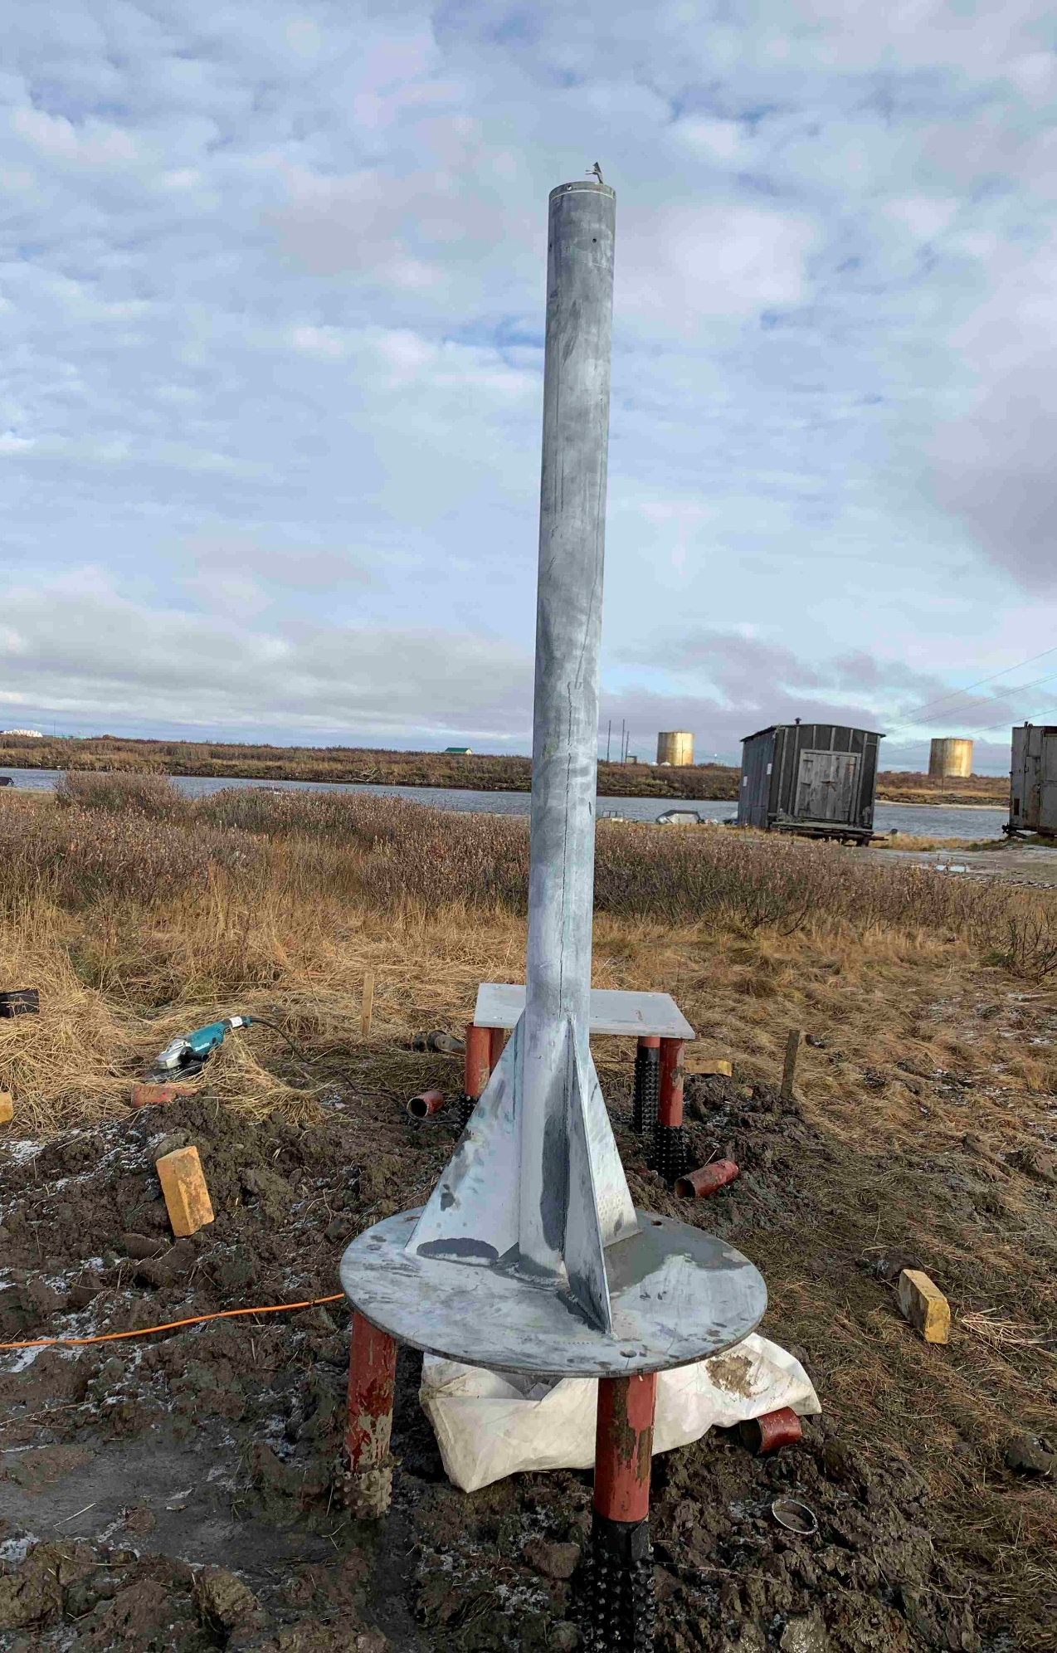
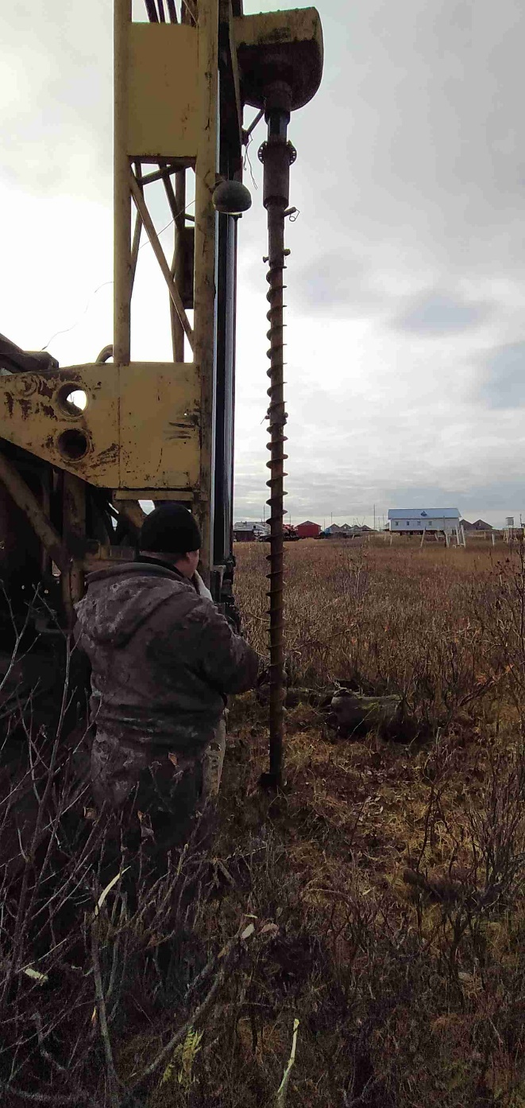
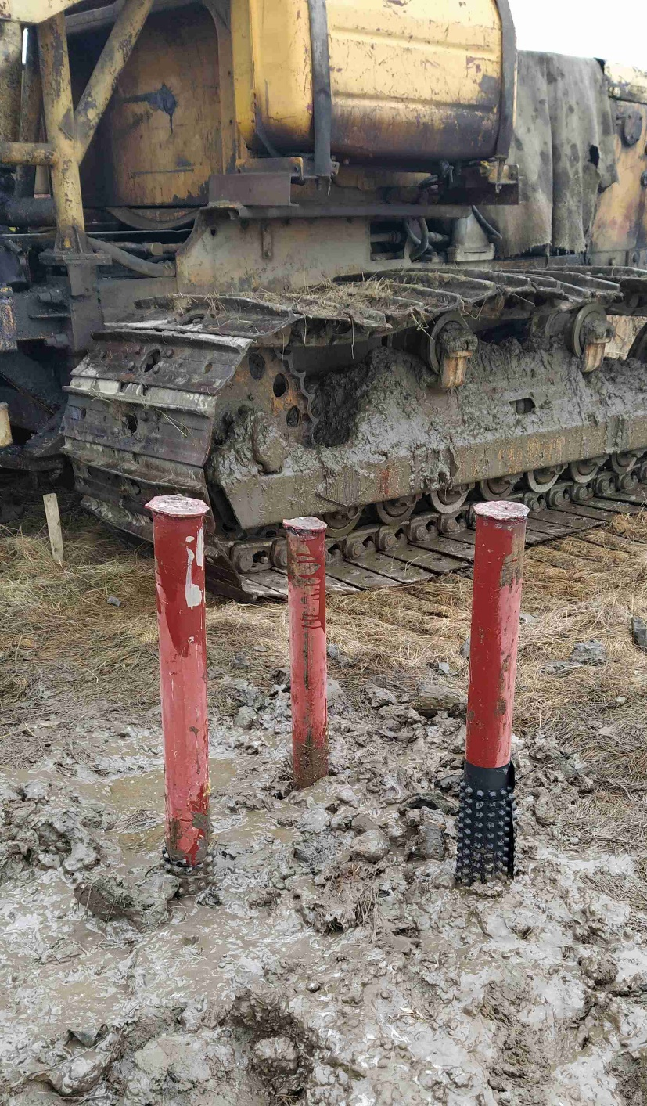
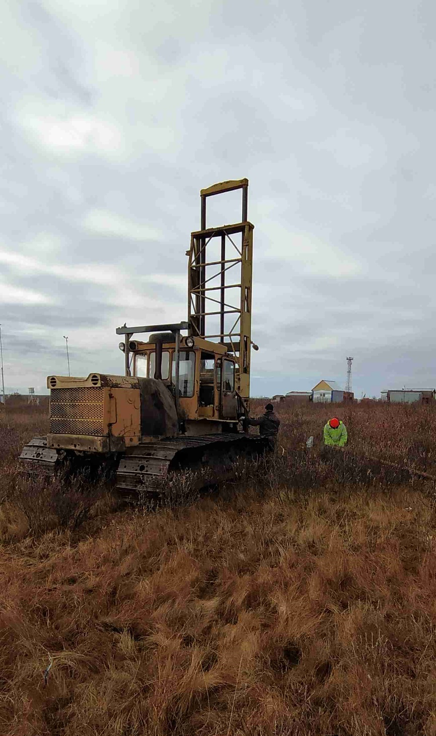
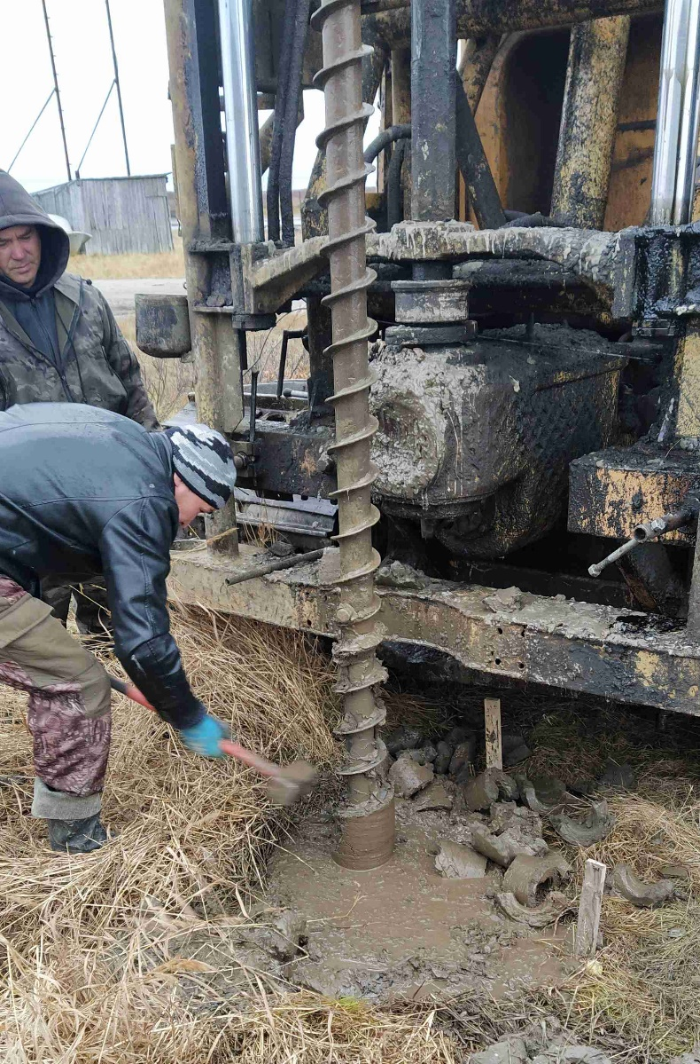
Полевые работы на пункте ФАГС Антипаюта в составе ФСГС
Работы в 2022 году

Slide 11
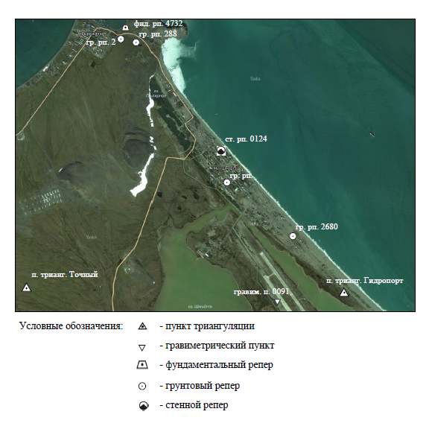
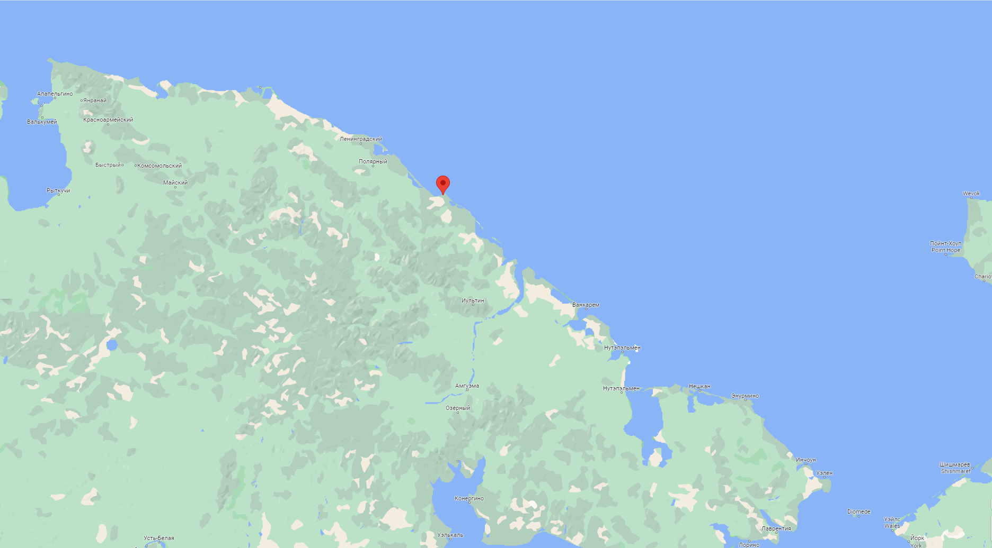
Работы в 2022 году
пункт ФАГС Рыркайпий (Чукотский автономный округ)
Певек
Рыркайпий
Чукотское море
1037
Эгвекинот
Лаврентия
Соединенные
Штаты
Америки
пункт ФАГС
-пункт ГВО утраченный/неустойчивый

Slide 12
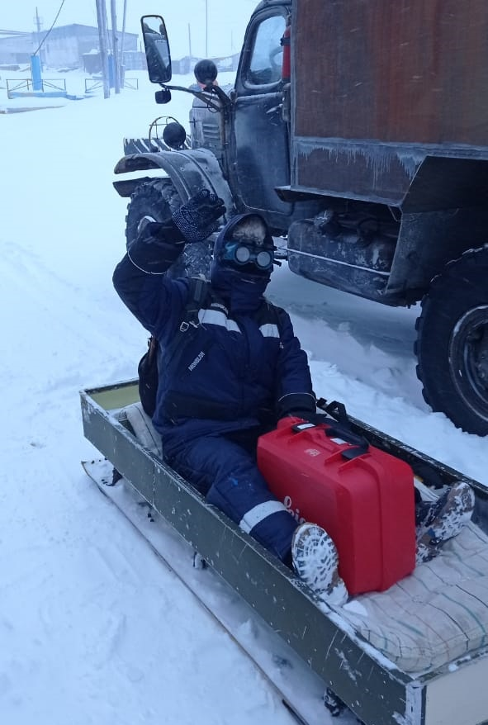
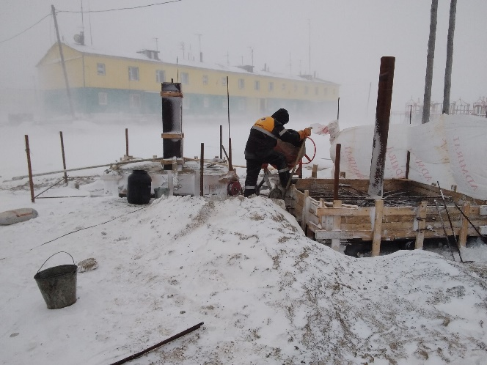
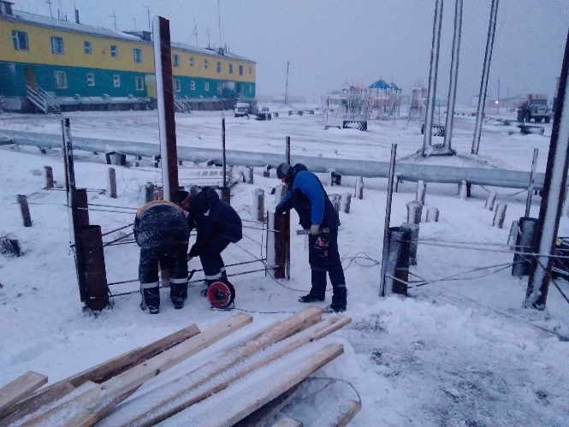
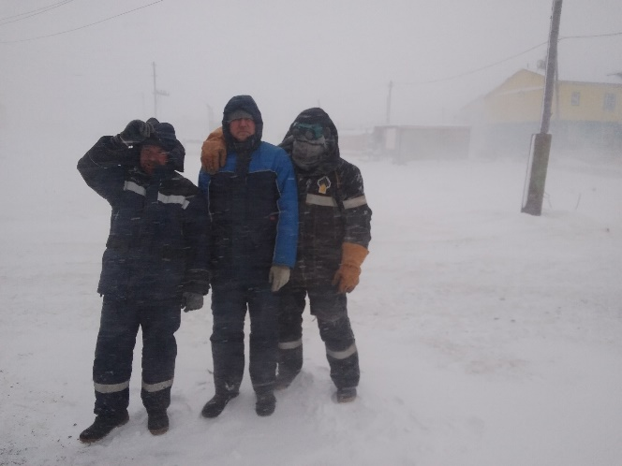
Полевые работы на пункте ФАГС Рыркайпий в составе ФСГС
Работы в 2022 году
село Рыркайпий, городской округ Эгвекинот,
Чукотский автономный округ

Slide 13
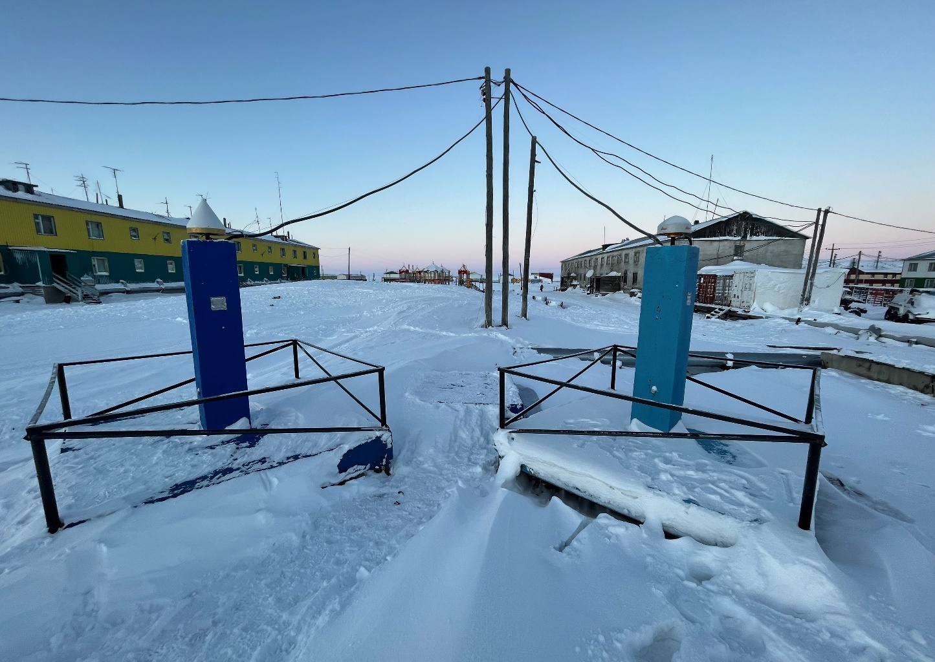

Работы в 2022 году
пункт ФАГС Рыркайпий (Чукотский автономный округ)
Тип центра пункта ФАГС в составе ФСГС Рыркайпий
Согласовано с ФГБУ «Центр геодезии, картографии и ИПД»
За основу взят тип центра 170
.
.
.
.
.
.
.
.
.
.
.
.
.
.
.
.
.
.
.
.
4 сваи
+ 1 по центру
Обследовано пунктов: 11
Утрачено: 5
% утраты: 14
(из них 4 п. ГВО не устойчивые)

Slide 14
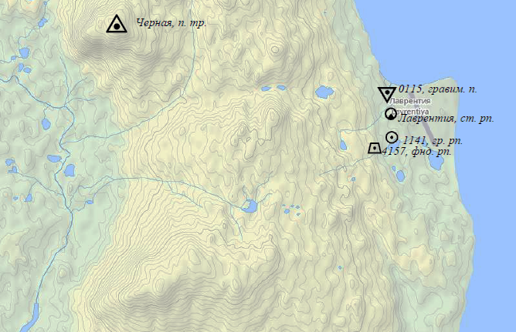
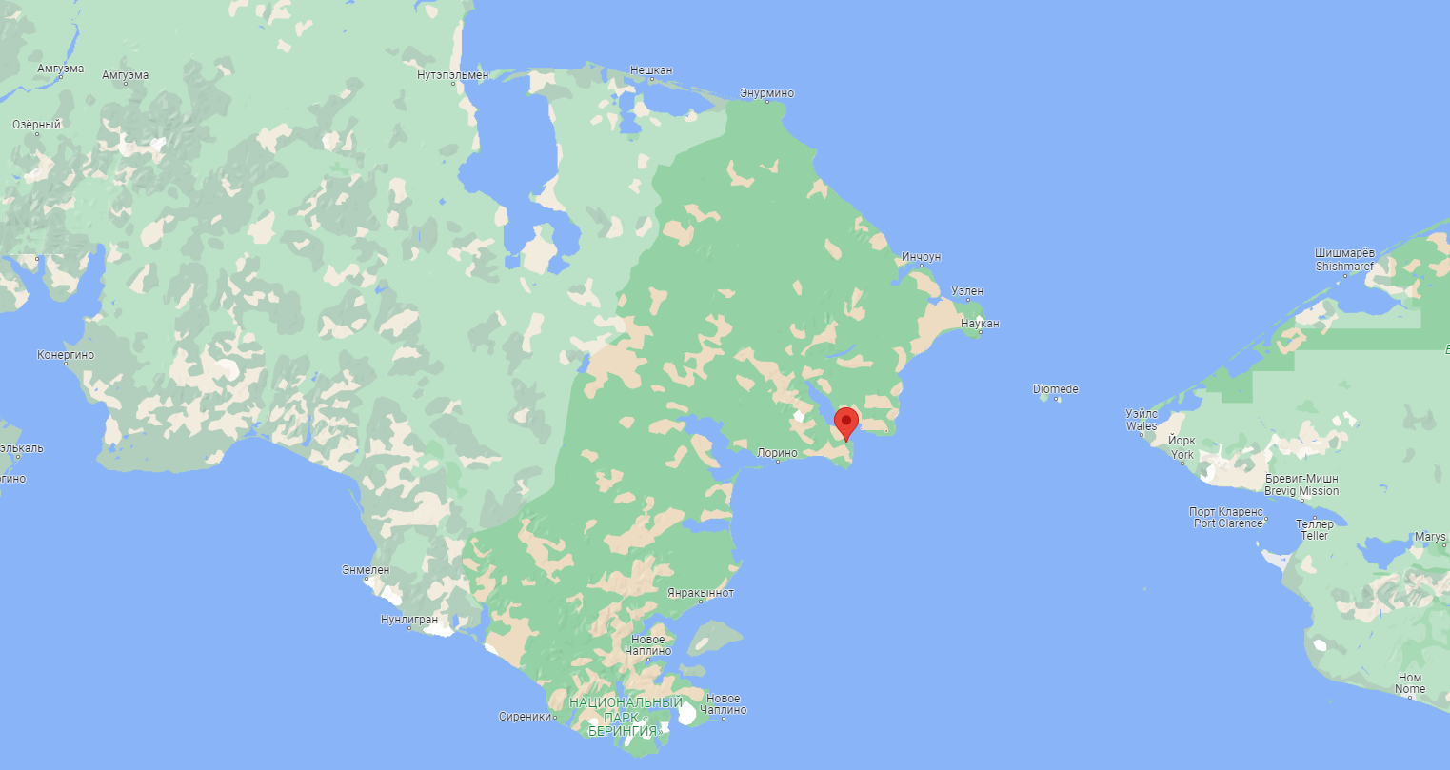
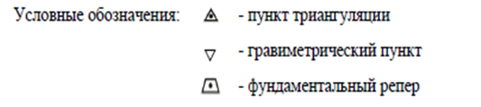
Работы в 2022 году
пункт ФАГС Лаврентия (Чукотский автономный округ)
Берингов пролив
Эгвекинот
Соединенные
Штаты
Америки
Лаврентия
пункт триангуляции
пункт ГВО неустойчивый
фундаментальный репер
пункт ФАГС

Slide 15
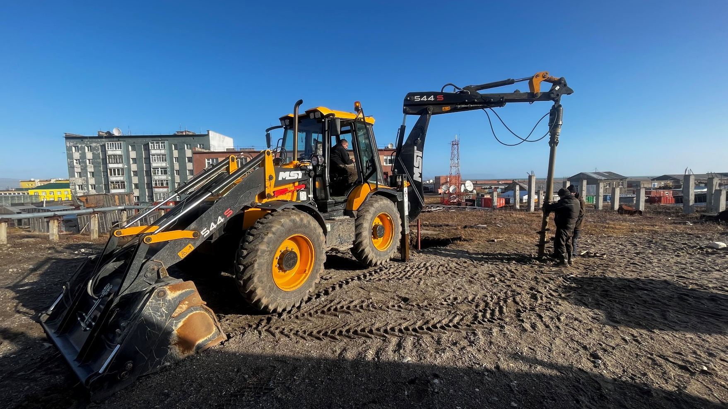
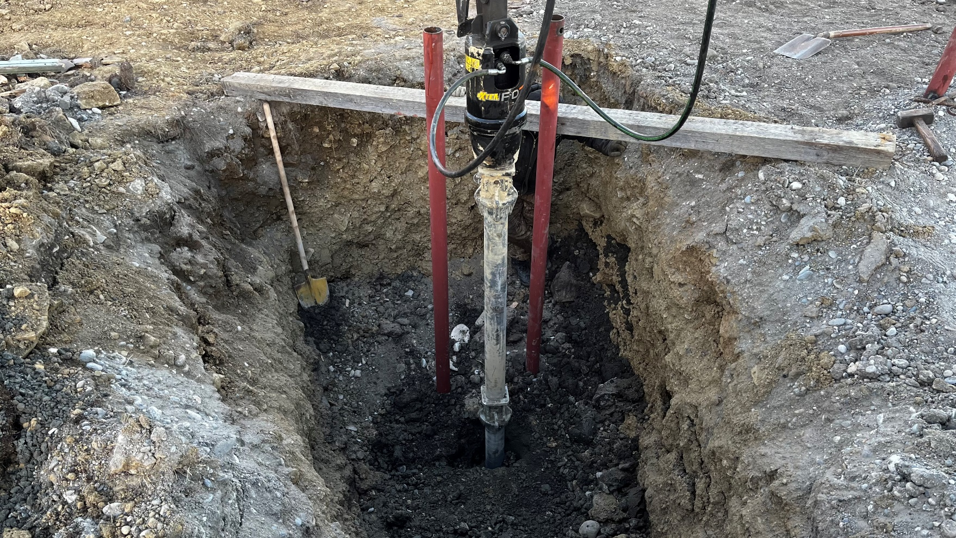
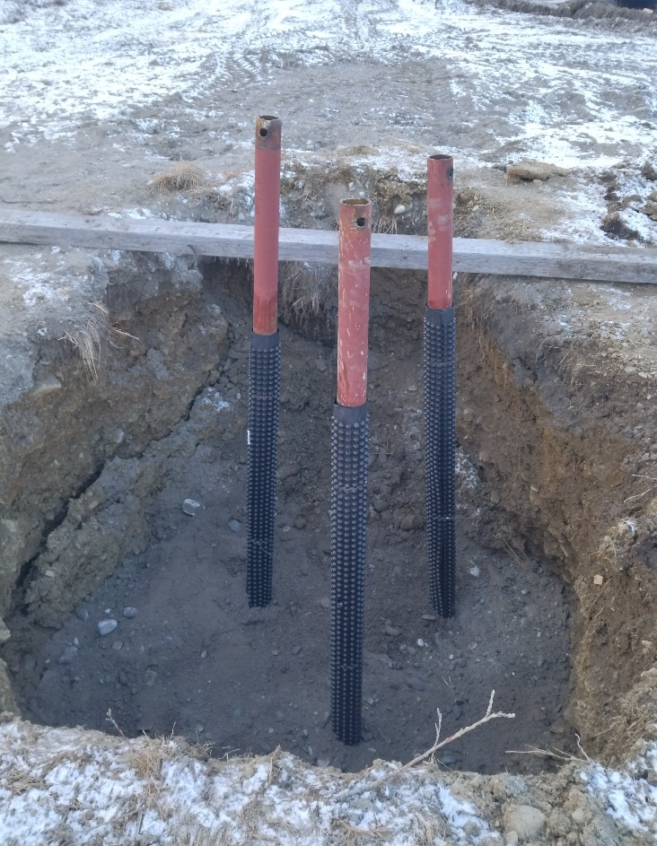
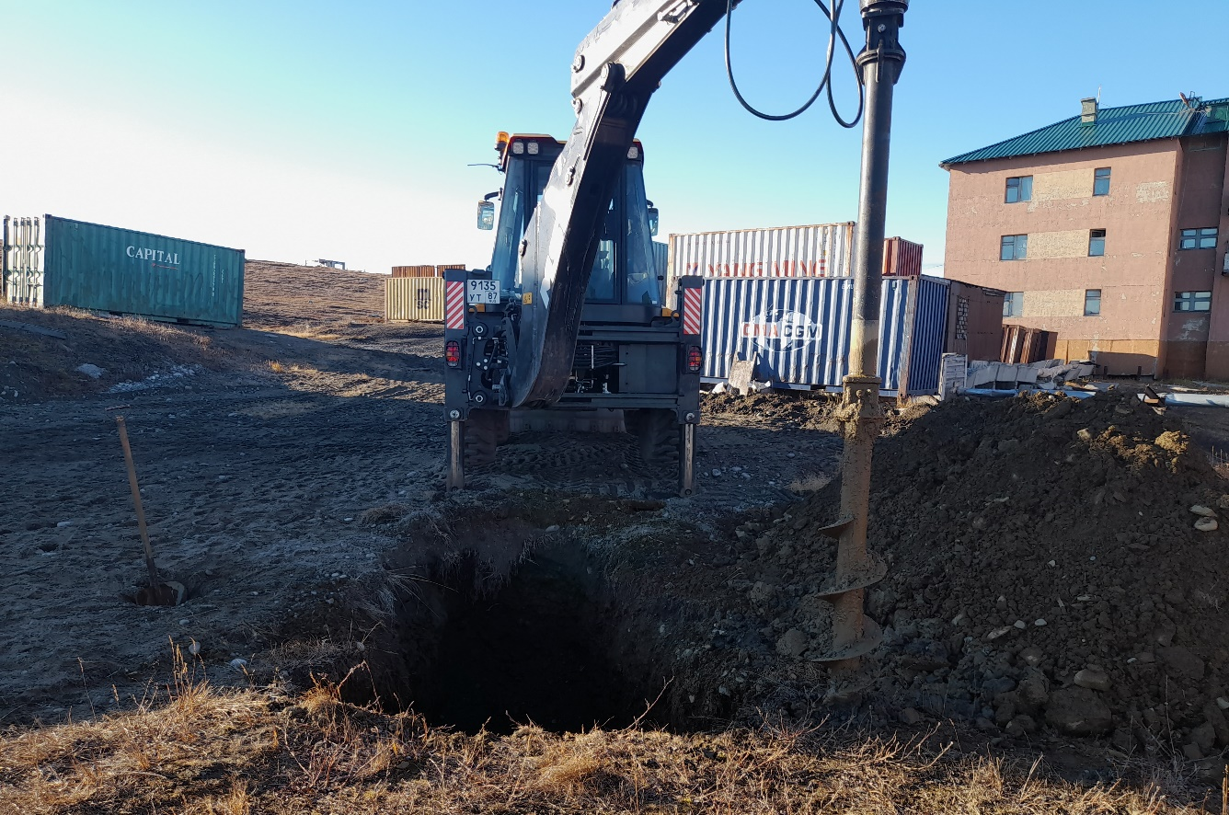
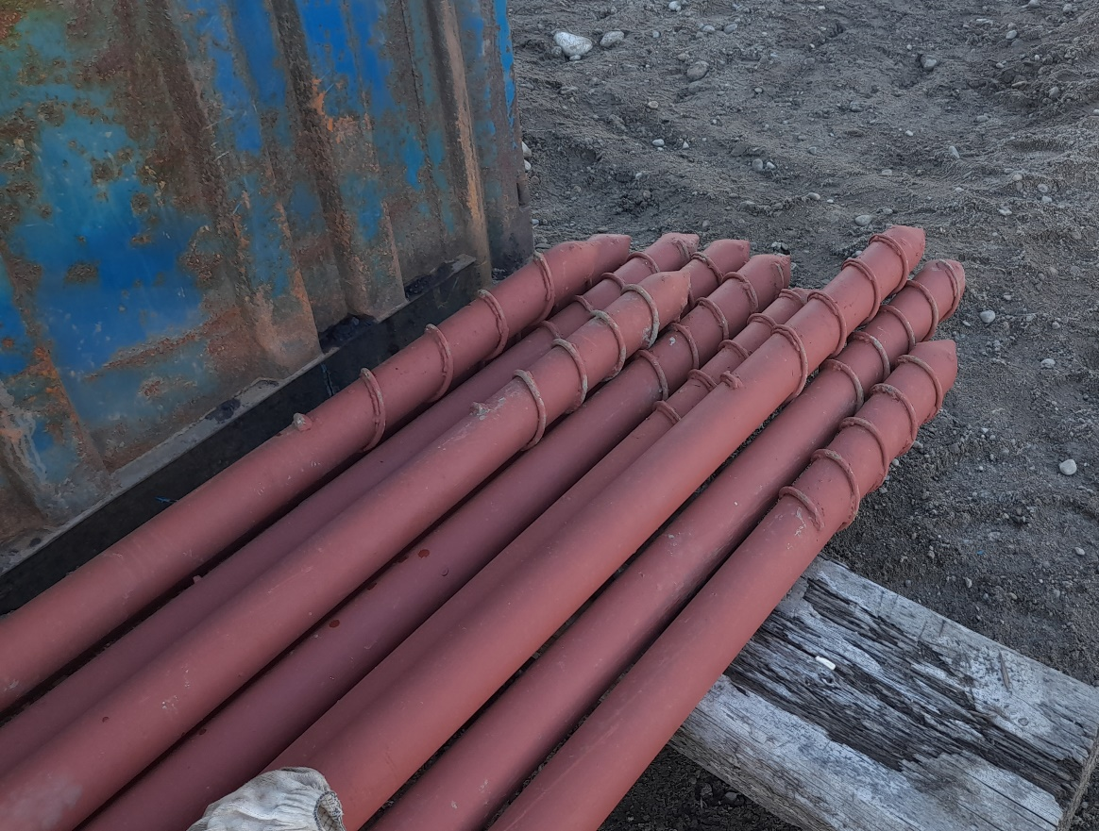
Работы в 2022 году
Полевые работы на пункте ФАГС Лаврентия в составе ФСГС

Slide 16
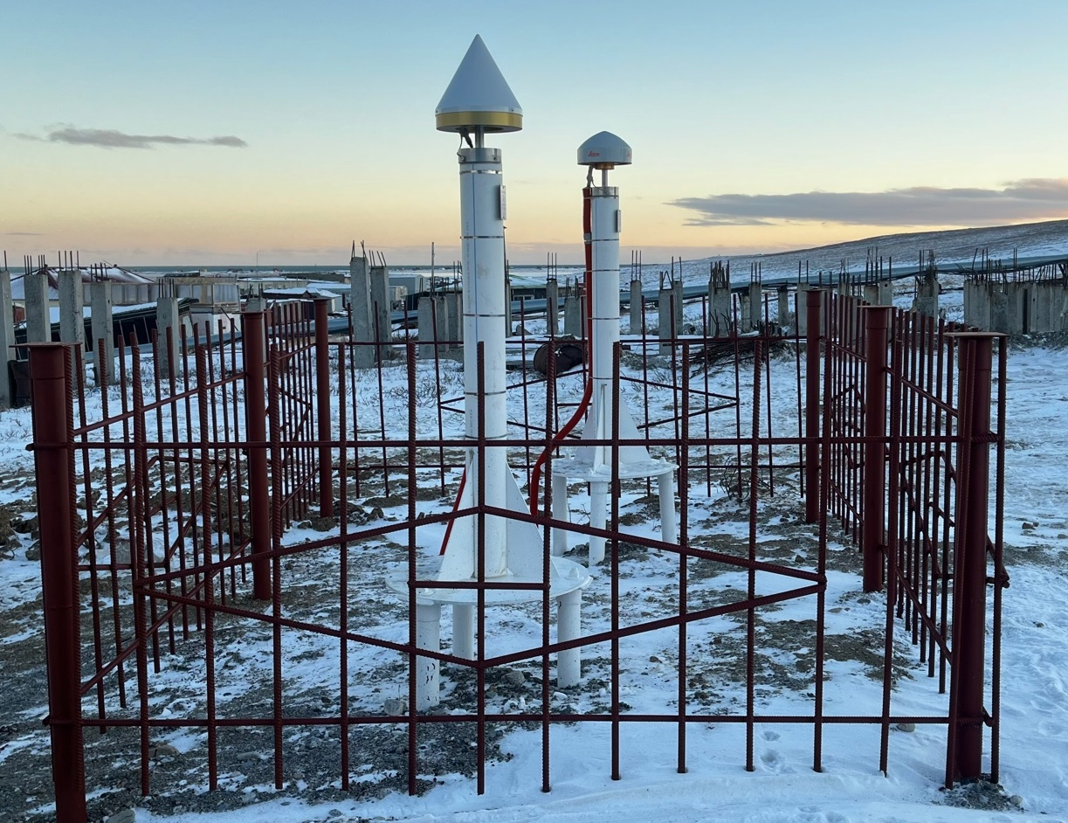
Работы в 2022 году
пункт ФАГС Лаврентия (Чукотский автономный округ)
Тип центра пункта ФАГС в составе ФСГС Лаврентия
Согласовано с ФГБУ «Центр геодезии, картографии и ИПД»
За основу взят
тип центра 150
Обследовано пунктов: 4
(из них 3 п. ГВО не устойчивые)
% утраты: 75

Slide 17
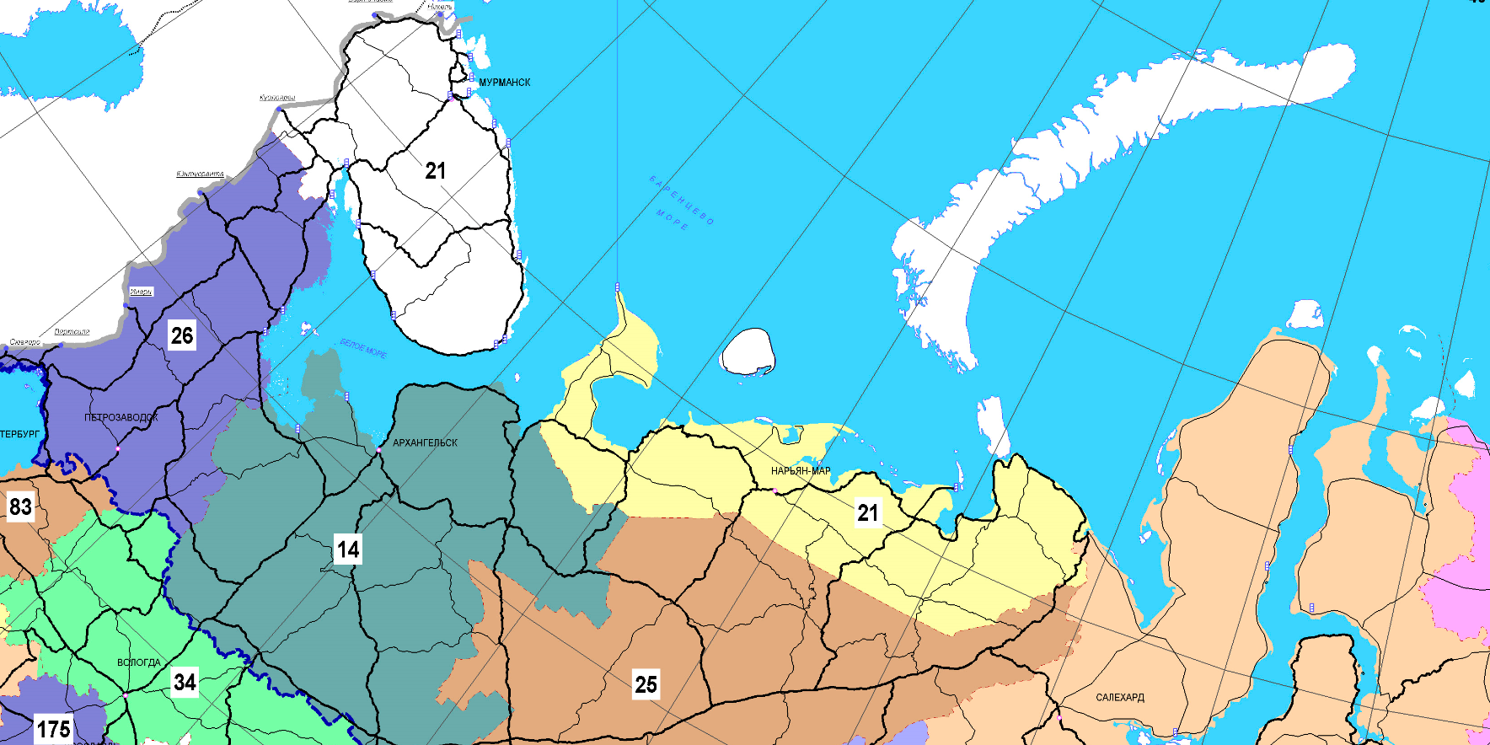
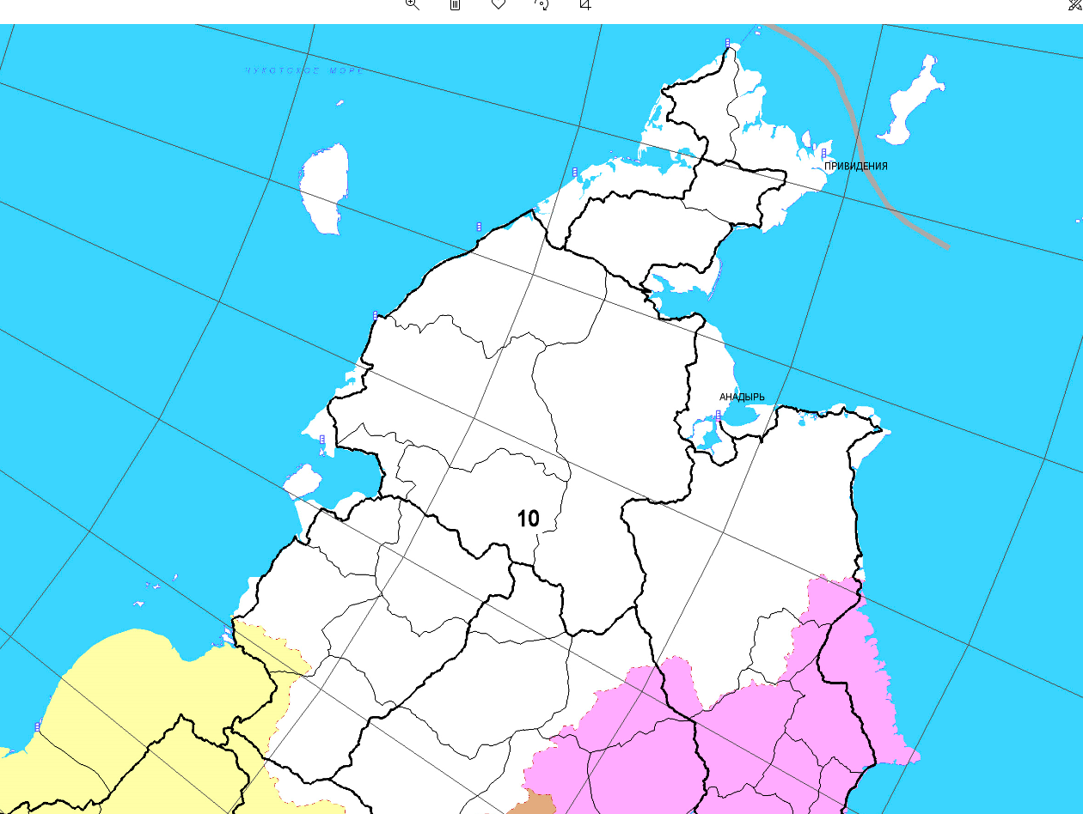
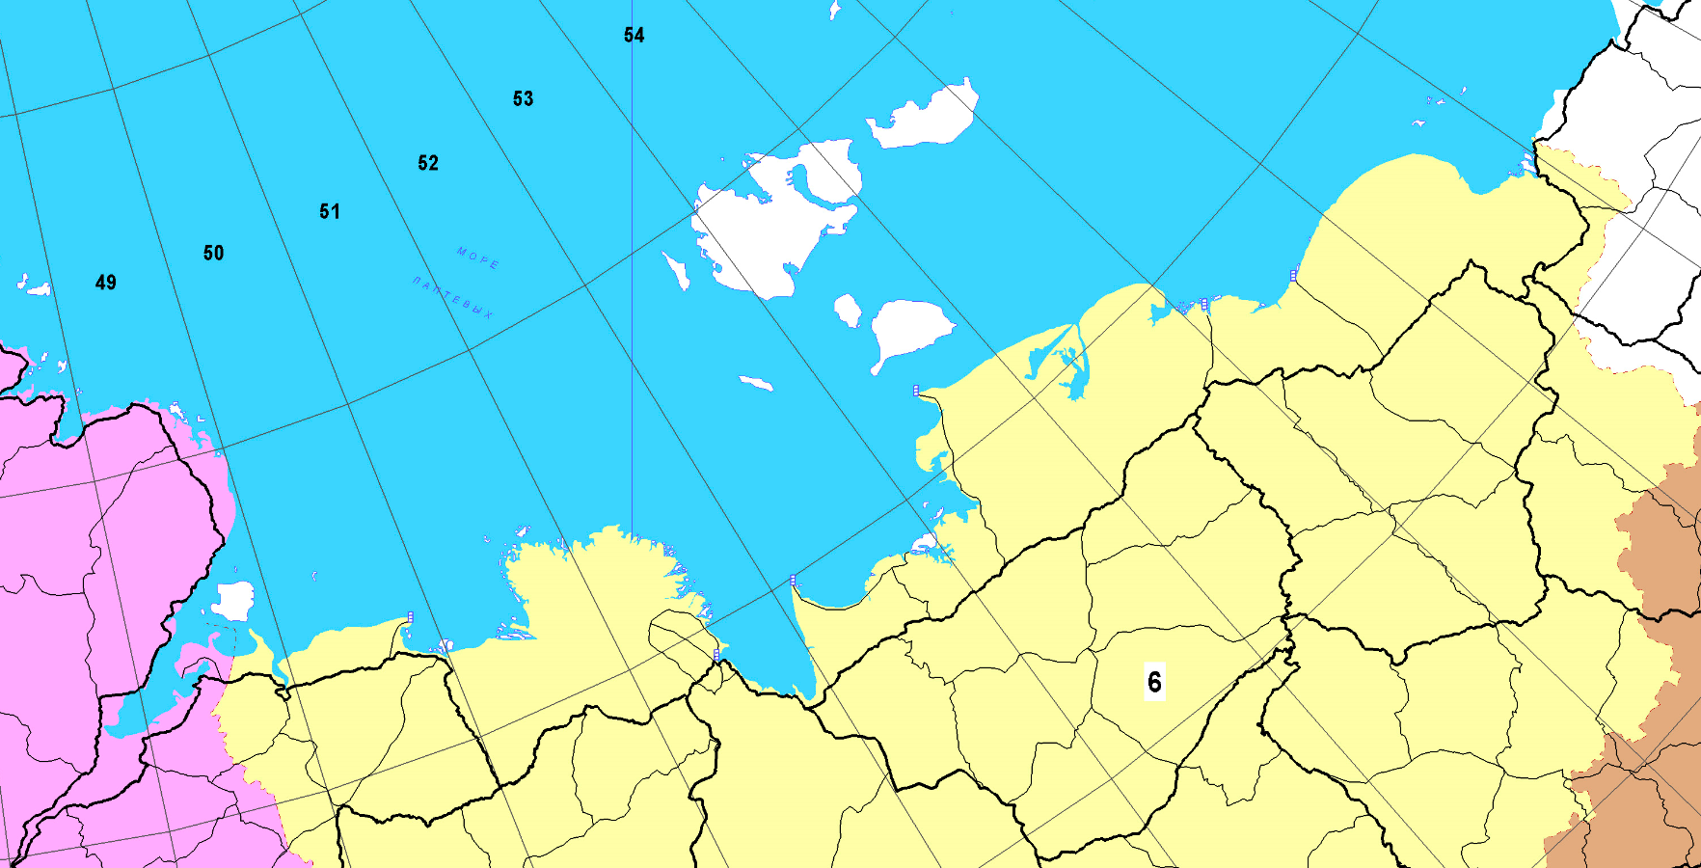
Линии нивелирования I и II класса на побережье Арктики
Чукотское море
Наукан
Мурманск
о. Святого
Лаврения
Финляндия
Баренцево
море
Новая Земля
Ванкрем
Карское море
о. Врангеля
Рыркайпий
Белое море
Биллингс
.
Анадырь
Архангельск
.
Тамбей
Певек
Нарьян-Мар
Амдерма
.
Яптик-сале
Воркута
Салехард
Море Лаптевых
Чокурдах
Условные знаки:
Усть-Оленек
Тикси
Линия нивелирования I класса
Линия нивелирования II класса
14
Плотность ГНС
Субъект Федерации

Slide 18
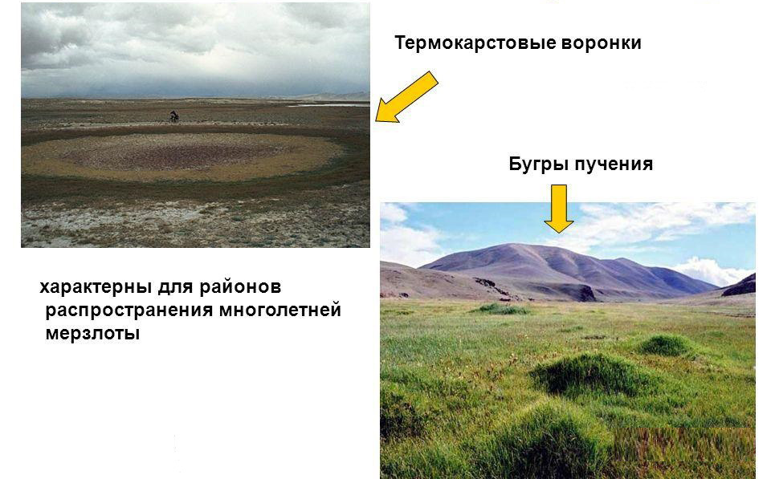
Природные изменения в районах многолетней мерзлоты

Slide 19
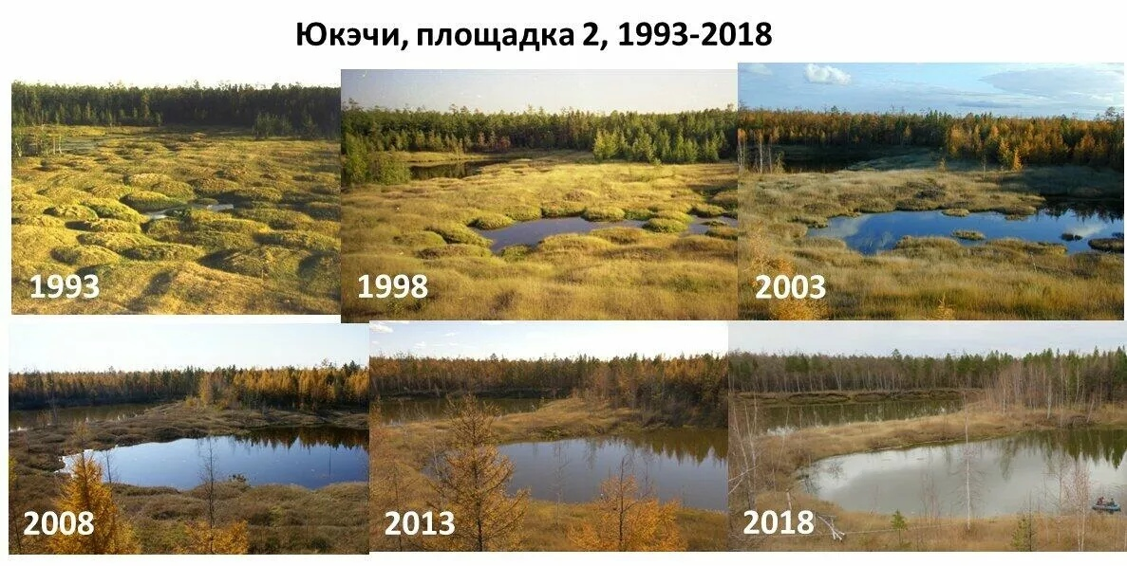
Процесс таяния многолетней мерзлоты на станции наблюдения за мерзлотой Юкэчи в Якутии

Slide 20
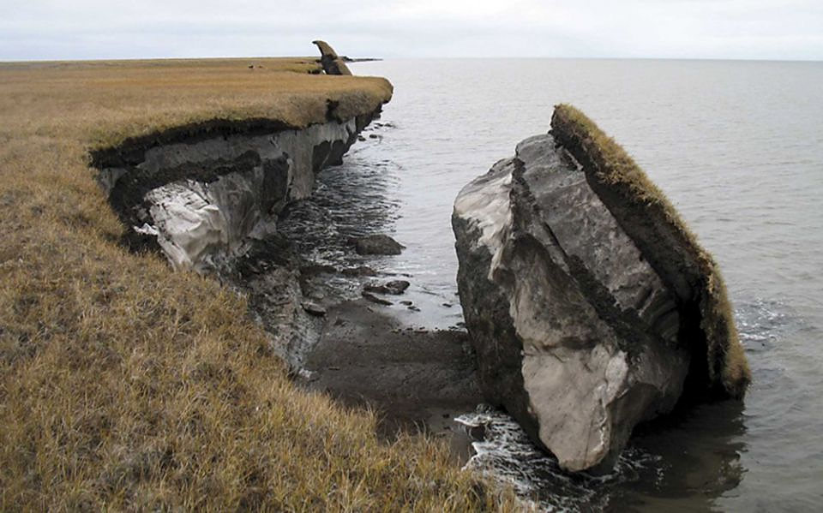
Береговая линия, таяние мерзлотного слоя

Slide 21



Чертежи типов центров реперов при закладке в области многолетней мерзлоты
Работы в 2022 году
Тип 150 оп. знак
Рекомендуется для средней и северной зон области многолетней мерзлоты
Тип 165 оп. знак
Рекомендуется для южной зоны области многолетней мерзлоты
Тип 170
Рекомендуется для районов многолетней мерзлоты

Slide 22

Работы в 2021
Выполненные работы по обследованию и восстановлению пунктов ГГС

Slide 23


